Slide 1

Phần 5
Mảng
Java Simplified / Session 2 / <number> of 28

Slide 2
Chủ đề chính
Mảng
Xâu (String)
Một số lớp khác về xâu

Slide 3
Giới thiệu về mảng
Chỉ một giá trị có thể lưu trữ trong một biến tại một thời điểm.
Một vòng lặp đơn không thể truy cập và thao tác trên các giá trị rời rạc và không liên kết với nhau.
Mảng là một cách lưu trữ dữ liệu đặc biệt, nó có thể lưu trữ nhiều phần tử có cùng một kiểu dữ liệu trong ô nhớ có vị trí liên tiếp nhau.

Slide 4
Cấu trúc của mảng
Mảng là cách thức tốt nhất cho việc thao tác trên nhiều phần tử dữ liệu có cùng kiểu tại cùng một thời điểm.
Mảng có một tên riêng, và mỗi phần tử trong mảng sẽ được truy cập thông qua một số nguyên gọi là chỉ số của mảng, và chỉ số này bắt đầu từ 0.
Kích cỡ của mảng là số lượng lớn nhất các phần tử mà mảng có thể lưu trữ.

Slide 5
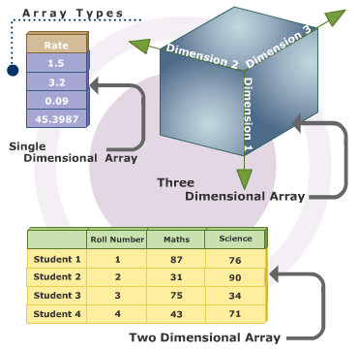
Mảng một chiều
Mảng một chiều được miêu tả là có một cột nhưng có nhiều dòng dữ liệu.
Bộ nhớ có thể được cấp phát cho mảng sử dụng toán tử new.
Cú pháp khai báo:
datatype[] arrayName = new datatype[size];

Slide 6
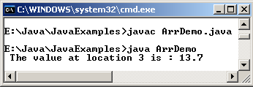
Ví dụ mảng một chiều
class ArrDemo
{
public static void main(String [] arg)
{
double nums[] = {10.1, 11.3, 12.5,13.7, 14.9};
System.out.println(" The value at location 3 is : " + nums[3]);
}
}
Output

Slide 7
Lưu trữ và hiển thi các giá trị
Có nhiều cách để khởi tạo và hiển thị các phần tử mảng:
Khởi tạo từng phần tử mảng
Sử dụng vòng lặp để khởi tạo
Hiển thị mảng sử dụng vòng lặp đơn giản
Hiển thị mảng sử dụng vòng lặp for-each

Slide 8
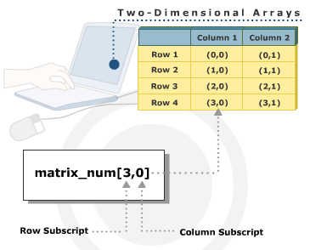
Mảng hai chiều
Mảng hai chiều (2D arrays) là mảng có nhiều hơn một chiều.
Có thể tạo ra mảng ba chiều hay nhiều hơn, nhưng mảng hai chiều được sử dụng nhiều nhất.
Trong mảng hai chiều, phần tử đầu tiên là: arrayName[0][0]

Slide 9
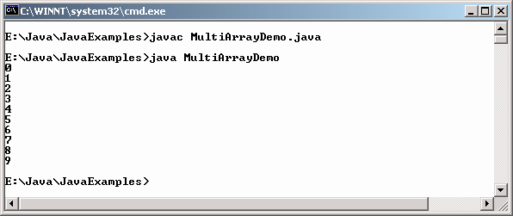
Ví dụ mảng hai chiều
class MultiArrayDemo
{
public static void main ( String [] arg)
{
int multi[][] = new int [4][];
multi[0] = new int[1];
multi[1] = new int[2];
multi[2] = new int[3];
multi[3] = new int[4];
int num = 0;
for (int count = 0; count < 4; count++)
{
for (int ctr = 0; ctr < count+1; ctr++)
{
multi[count][ctr] = num;
num++;
}
}
for (int count = 0; count < 4; count++)
{
for (int ctr = 0; ctr < count+1; ctr++)
{
System.out.print(multi[count][ctr] + " ");
System.out.println();
}
}
}
}
Output

Slide 10
Mảng hai chiều
Các mảng hai chiều có thể được khởi tạo theo các cách sau:
Gán cho từng phần tử mảng
Khởi tạo các phần tử ngay khi khai báo
Sử dụng các cấu trúc lặp

Slide 11
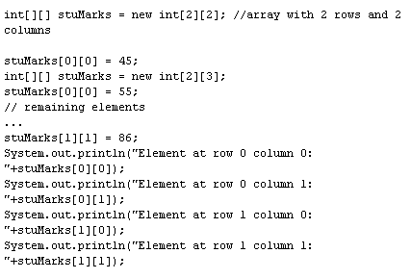
Hiển thị các giá trị trong mảng
Các phần tử của mảng hai chiều có thể được in ra màn hình theo cách in ra từng phần tử một hoặc ta có thể dùng các cấu trúc lặp.

Slide 12
Xâu (String)
Dữ liệu văn bản (text data) là một tập hợp các ký tự rời rạc mà chúng kết hợp với nhau để tạo thành các từ có nghĩa.
Java cung cấp lớp String để biểu diễn dữ liệu văn bản.

Slide 13
Tạo một đối tượng xâu
Xâu (String) là bất biến, nghĩa là giá trị của nó không thể thay đổi sau khi chúng được tạo ra.
Một đối tượng xâu có thể được tạo ra như sau:
String str = new String();
Để gán cho một biến xâu:
str = “Hello World”;

Slide 14
Các phương thức trong lớp String
Một số phương thức quan trọng trong lớp String:
  length(): trả về độ dài của xâu
  charAt(i): lấy ra ký tự ở vị trí thứ i
  concat(s): tạo ra xâu mới bằng cách cộng xâu s vào cuối xâu hiện tại và trả về xâu mới đó
  compareTo(s): so sánh hai xâu và trả về một số nguyên
  indexOf(): trả về chỉ số xuất hiện đầu tiên của ký tự hay xâu truyền vào hàm ở trong xâu hiện tại.

Slide 15
Các phương thức trong lớp String
  lastIndexOf(): trả về chỉ số xuất hiện cuối cùng của ký tự hay xâu truyền vào hàm ở trong xâu hiện tại.
  replace(“old”, “new”): thay thế tất cả các xâu được chỉ ra ở tham số thứ nhất bằng xâu ở chỉ số thứ hai.
  substring(): trả về một xâu con
  toString(): trả về đối tượng xâu
  trim(): cắt các khoảng trắng ở đầu và cuối xâu.
  split(): cắt xâu ra thành một mảng các phần tử dựa vào xâu đầu vào

Slide 16
Mảng xâu
Khi cần lưu trữ một tập hợp các xâu, ta khai báo một mảng kiểu xâu để sử dụng.
Khai báo và khởi tạo một mảng các đối tượng xâu:
String[] studentNames= new String[10];
Cần phải cấp phát bộ nhớ cho từng đối tượng xâu:
studentNames[0]= new String(“David Blake”);

Slide 17
Mảng xâu
Sử dụng một vòng lặp để khởi tạo xâu
int cnt; // biến đếm
for (cnt =0; cnt<arrName.length(); cnt++)
arrName[cnt] = value;
Hiển thị mảng: Định dạng ‘%s’ cùng với hàm printf() được sử dụng để định dạng đầu ra.
System.out.printf(“%s”, arrName[cnt]);

Slide 18
Tham số biến Xâu
Chương trình Java có thể nhận số lượng tùy ý các tham số truyền vào từ dòng lệnh.
Phương thức main() là điểm khởi đầu của chương trình Java, nơi mà bạn tạo ra các đối tượng và triệu gọi các phương thức khác.
Phương thức main() nhận vào một tham số:
public static void main(String args[]) {
……………..
}
Tham số của phương thức main() là một mảng xâu, nó biểu diễn tham số dòng lệnh.

Slide 19
Lớp StringBuilder
Các đối tượng của lớp StringBuilder có thể mở rộng và rất linh hoạt.
Đối tượng StringBuilder có thể được tạo ra bằng những hàm tạo sau:
  StringBuilder()
  StringBuilder(int capacity)
  StringBuilder(String str)

Slide 20
Một vài phương thức trong lớp StringBuilder
append(): nối giá trị vào cuối đối tượng StringBuilder.
insert(): chèn xâu truyền vào vào trong xâu hiện tại ở vị trí thứ i.
delete(): xóa các ký tự được chỉ ra trong đối tượng xâu hiện tại.
reverse(): đảo ngược các ký tự bên trong đối tượng StringBuilder.

Slide 21
Lớp StringTokenizer
Lớp này có chức năng bẻ gãy dòng văn bản thành các đơn vị con gọi là các thẻ (token) dựa trên các dấu phân cách cho trước.
Đối tượng StringTokenizer có thể được tạo ta bằng các hàm tạo:
  StringTokenizer(String str)
  StringTokenizer(String str, String delim)
  StringTokenizer(String str, String delim, boolean returnDelim)

Slide 22
Các phương thức của StringTokenizer
countTokens(): trả về số lượng thẻ.
hasMoreTokens(): kiểm tra xem xâu đang duyệt có còn thẻ nào không.
nextToken(): trả về thẻ tiếp theo.

